Slide 1


Redes Bayesianas
TEORIA E IMPLEMENTAÇÃO
Prof. Dr. Thales Levi Azevedo Valente
Equipe: Euderlan Freire, Hissa Bárbara, Maria Clara, Lucas Costa
1

Slide 2
SÚMARIO
1
INTRODUÇÃO
4
IINFERÊNCIA EM REDES BAYESIANAS
2
5
RACIOCÍNIO PROBABILÍSTICO
APLICAÇÃO PRÁTICA
3
6
REDES BAYESIANAS
REFERÊNCIAS
2

Slide 3


— Introdução
Sistemas que agem racionalmente
Raciocínio Lógico
Raciocínio Probabilístico
Situações onde não se conhece todo o escopo
Redes Bayesianas
Teoria de probabilidades
Teoria de grafos
3

Slide 4

— Raciocinando sobre incertezas
“A principal vantagem de raciocínio probabilístico sobre raciocínio lógico é fato de que agentes podem tomar decisões racionais mesmo quando não existe informação suficiente para se provar que uma ação funcionará”[Russel]
Alguns fatores podem condicionar a falta de informação em uma base de conhecimento:
Ignorância Teórica ​
Impossibilidade
4

Slide 5

— Raciocinando sobre incertezas
Utilizar conectivos que manipulem níveis de certeza e não apenas valores booleanos.
"Tenho 80% de chance de fazer um bom trabalho"
"A probabilidade de um trabalho de IA ser bom é 50%"
"A chance de um bom trabalho tirar nota máxima é 90%"
"Qual a probabilidade de eu tirar 10 neste trabalho?"
Ao invés de dizer "sim" ou não, dizemos:
Grafos podem representar relações causais entre eventos
5

Slide 6

— Raciocinando sobre incertezas
Considere o seguinte Domínio: Pela manhã meu Del Rey não irá funcionar. Eu posso ouvir a ignição, mas nada acontece. Podem existir várias razões para o problema. O rádio funciona, então a bateria está boa. A causa mais provável é que a gasolina tenha sido roubada durante a noite ou que a mangueira esteja entupida. Também pode ser que seja o carburador sujo, um vazamento na ignição ou algo mais sério. Para descobrir primeiro eu verifico o medidor de gasolina. Ele indica ½ tanque, então eu decido limpar a mangueira da gasolina”
Cenário: Carro não funciona
Gasolina? (Sim/Não)
Funcionando? (Sim/Não)
Mangueira Limpa? (Sim/Não)
Medidor? (Cheio/1/2/Vazio)
6

Slide 7
— Raciocinando sobre incertezas
G?
ML?
M?
F?
7

Slide 8

— Raciocínio Probabilístico
Conceitos Importantes
Experimento Aleatório
Espaço Amostral
Evento
Probabilidade
8

Slide 9
— Raciocínio Probabilístico
Probabilidade
Dado pelo intervalo [0, 1]
Se o espaço amostral consiste de N elementos igualmente prováveis e o evento A corresponde a um subconjunto de r elementos do espaço amostral, então a probabilidade é dada por: P(A) = r/N
9

Slide 10
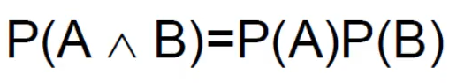
— Raciocínio Probabilístico
Probabilidade Conjunta
Dois ou mais eventos acontecendo simultaneamente, dado que os eventos são independentes
10

Slide 11
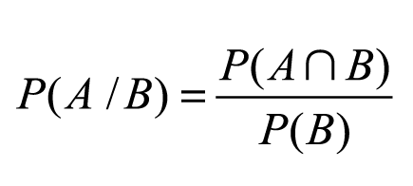
— Raciocínio Probabilístico
Probabilidade Condicional
Dado um evento A, pode-se saber qual a probabilidade do evento B acontecer
11

Slide 12
— Raciocínio Probabilístico
Probabilidade Condicional - Exemplo
Qual a probabilidade de uma pessoa ter câncer, dado que ela fuma?
P(C="S"|F="S") = P(C="S"∧ F="S")/P(F="S")
= 3/60 / 13/60
= 0,23
 | Não Fuma | Fuma | Total
Sem Câncer | 40 | 10 | 50
Câncer | 7 | 3 | 10
Total | 47 | 13 | 60
12

Slide 13
— Raciocínio Probabilístico
Marginalização
Também chamada de Totalização, é o processo de obter a probabilidade de uma variável sem considerar os valores das demais
Usa a distribuição conjunta para somar os eventos onde a variável desejada assume um determinado valor
13

Slide 14
— Raciocínio Probabilístico
Marginalização - Exemplo
Suponha duas variáveis: DorDeDente (D): {Verdadeiro, Falso}, Cárie (C): {Verdadeiro, Falso}. Qual a probabilidade de Cárie = Verdadeiro?
Cárie (C) | DorDeDente (D) | Probabilidade P(C,D)P(C, D)
Verdadeiro | Verdadeiro | 0,108
Verdadeiro | Falso | 0,012
Falso | Verdadeiro | 0,072
Falso | Falso | 0,008
Solução: P(C=V)=0,108+0,012=0,120
14

Slide 15
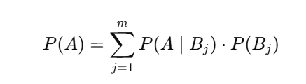
— Raciocínio Probabilístico
Lei da Probabilidade Total
Se um evento A ocorre em m condições distintas, todas mutuamente exclusivas, então a probabilidade de ocorrer o evento A é a soma das probabilidades dele ocorrer nas m condições diferentes
15

Slide 16

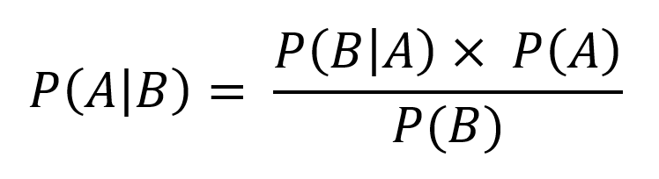
— Raciocínio Probabilístico
Teorema de Bayes
Lida com a incertezas e atualiza a crença em um determinado evento à medida que novas informações chegam
Ferramenta útil para inferir a probabilidade a posteriori de um evento baseado na evidencia e num conhecimento a priori de outros eventos
16

Slide 17
— Raciocínio Probabilístico
Teorema de Bayes - Exemplo
Um médico sabe que meningite causa dor no pescoço em 50% dos casos. Ele sabe que a probabilidade a priori de um paciente ter meningite (M) é 1/50000 e a possibilidade a priori de qualquer paciente ter uma dor no pescoço (S) é 1/20
Tem-se que: P(S|M) = 1/2, P(M) = 1/50000, P(S) = 1/20
17

Slide 18
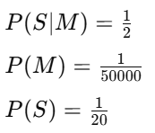
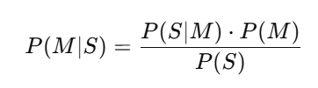
— Raciocínio Probabilístico
Teorema de Bayes – Exemplo
Um paciente chega ao consultório com dor no pescoço. Qual a probabilidade dele estar com meningite – P(M|S)?
18

Slide 19
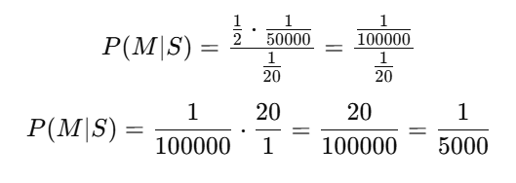
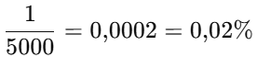
— Raciocínio Probabilístico
Teorema de Bayes – Exemplo
Um paciente chega ao consultório com dor no pescoço. Qual a probabilidade dele estar com meningite – P(M|S)?
19

Slide 20

— Redes Bayesianas
Definição e Conceitos
O que são: Também chamadas de redes de crença, redes probabilísticas ou redes causais
Teoria dos grafos
Distribuição de probabilidades
Objetivo: Representar situações, variáveis e estados para realizar inferências
20

Slide 21

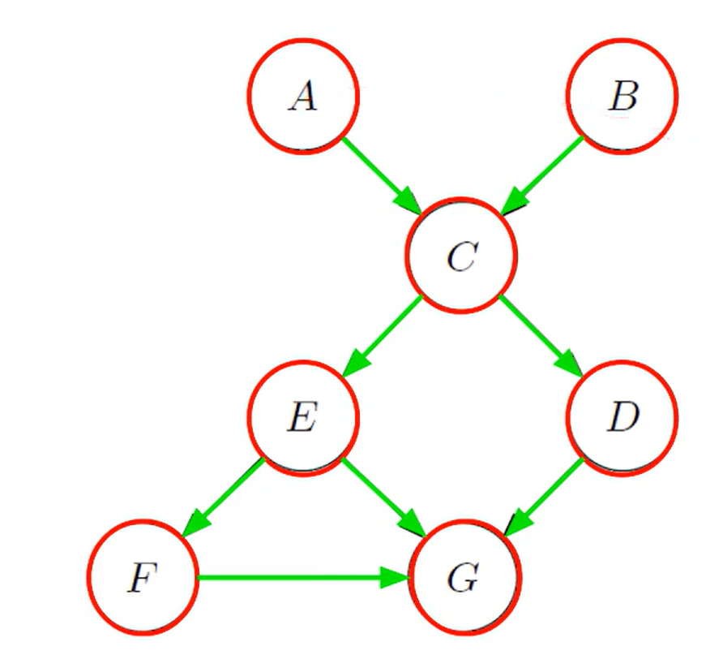
— Redes Bayesianas
Estrutura de uma Rede Bayesiana
Um conjunto de variáveis
Um conjunto de arcos dirigidos
Cada variável possui um conjunto de finito estados mutuamente exclusivos
Uma tabela de probabilidade condicionada para cada variável e seus pais
O grafo é acíclico
21

Slide 22
— Redes Bayesianas
Exemplo de uma Rede Bayesiana
"Um novo alarme contra assaltos é instalado, mesmo sendo muito confiável na detecção de assaltos ele pode disparar caso ocorra um terremoto. Os dois vizinhos João e Maria se disponibilizaram a telefonar caso o alarme dispare. João sempre liga quando ouve o alarme, entretanto algumas vezes ele confunde o alarme com o telefone e também liga nestes casos. já Maria gosta de ouvir música alta e as vezes não houve o alarme disparar, não ligando nestes casos"
22

Slide 23
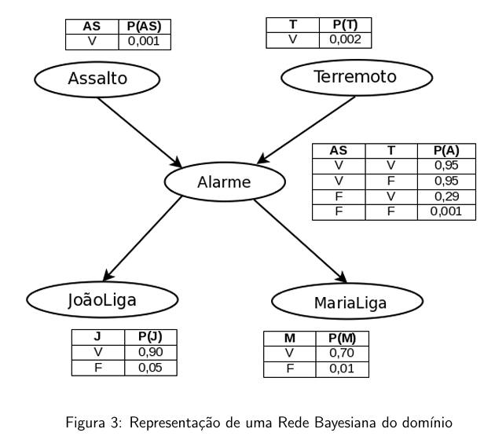
— Redes Bayesianas
Exemplo de uma Rede Bayesiana
23

Slide 24
— Redes Bayesianas
Exemplo de uma Rede Bayesiana
Considere que se deseja calcular a probabilidade do alarme ter tocado, mas nem um ladrão nem um terremoto aconteceram, e ambos, João em Maria ligaram, ou P(J∧M∧A∧¬L∧¬T)
P(J∧M∧A∧¬L∧¬T) = P(J|A)P(M|A)P(A|¬L∧¬T)P(¬L ) P(¬T )
= 0.9 x 0.7 x 0.001 x 0.999 x 0.998 = 0.00062
24

Slide 25
— Inferência em Redes Bayesianas
Definição: Processo de extrair conhecimento representado na rede
Base: Utilizar evidências observadas para calcular probabilidades de eventos não observados
25

Slide 26
— Inferência em Redes Bayesianas
Tipos de Inferência
Inferência Diagnósticos: partindo dos efeitos para as causas;
Ex: Observar que o alarme disparou → inferir probabilidade de assalto
2. Inferência Preditiva: partindo das causas para os efeitos;
Ex: Saber que houve assalto → inferir probabilidade do alarme disparar
26

Slide 27
— Inferência em Redes Bayesianas
Tipos de Inferência
3. Inferência Intercausal: entre causas de um efeito comum;
Ex: Saber que houve assalto → como isso afeta a probabilidade de terremoto?
4. Inferência Mista: combinação de dois ou mais tipos de inferência Cenários mais realistas e complexos
27

Slide 28


— Aplicação
Prever enchentes em São Luís
28

Slide 29
- Análise Exploratória dos Dados
Utilização da IA para geração do dados para evitar conflitos
Fonte: Dataset sao_luis_enchentes_limpo.csv
Estrutura Inicial dos Dados:
Registros: 52 linhas​
Variáveis: 8 colunas​
Principais Variáveis: ​
bairro (Localização)​​
topografia
enchente
drenagem
29

Slide 30
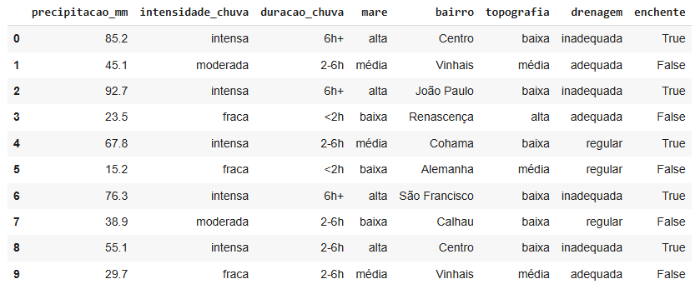
- Tabela para pré-visualização Essa tabela mostra alguns dados retirados dos Datasets
30

Slide 31
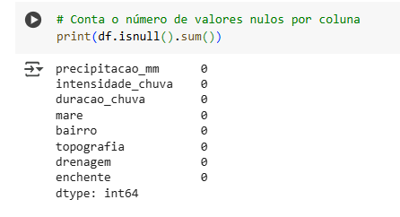
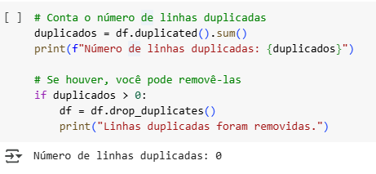
- Análise Exploratória dos Dados
Limpeza dos dados
26
31

Slide 32
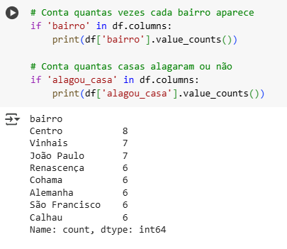
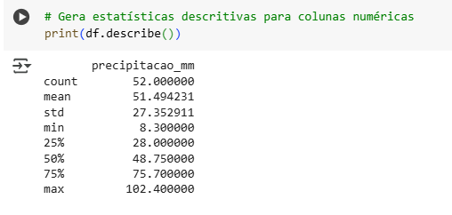
- Análise Exploratória dos Dados
Análise Descritiva
26
32

Slide 33
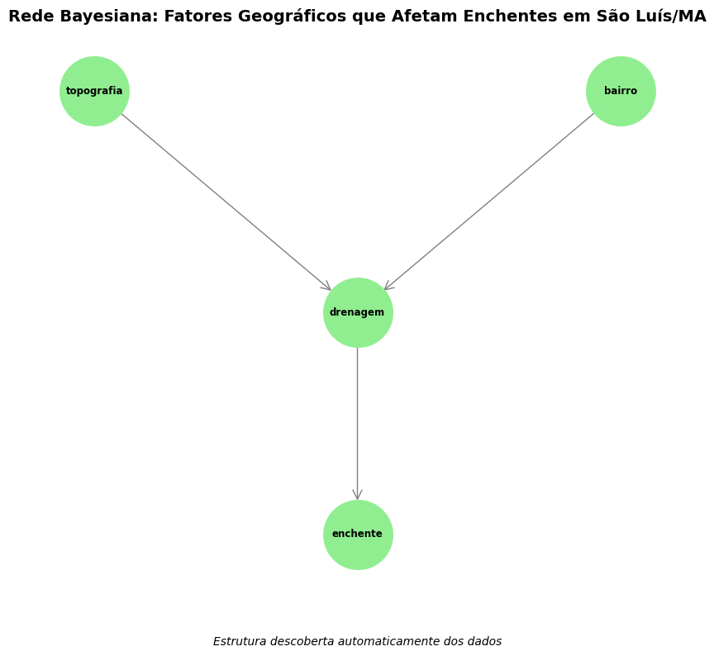
33

Slide 34
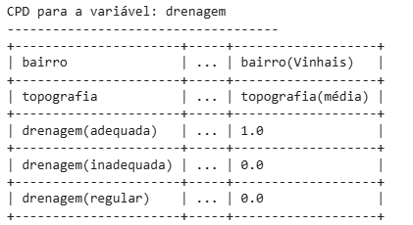
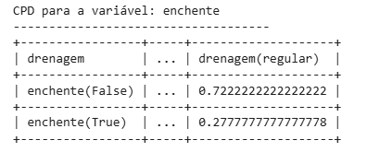
Estimação das Tabelas de Probabilidades Condicional (CPDs)
34

Slide 35
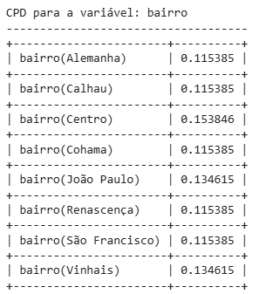
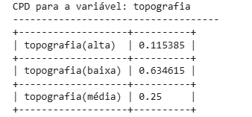
Estimação das Tabelas de Probabilidades Condicional (CPDs)
35

Slide 36
- Validação da Rede Bayesiana
Método Hold-Out
Separa parte dos dados para treino (70%) e parte para teste (30%)
Treina a rede com os dados de treino
Usa os dados de teste para ver se a rede acerta as previsões
Calcula métricas para medir esse desempenho
36

Slide 37
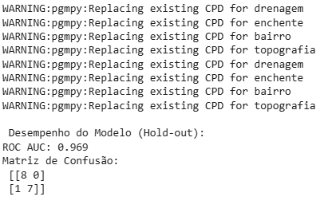
- Validação da Rede Bayesiana
Método Hold-Out
37

Slide 38
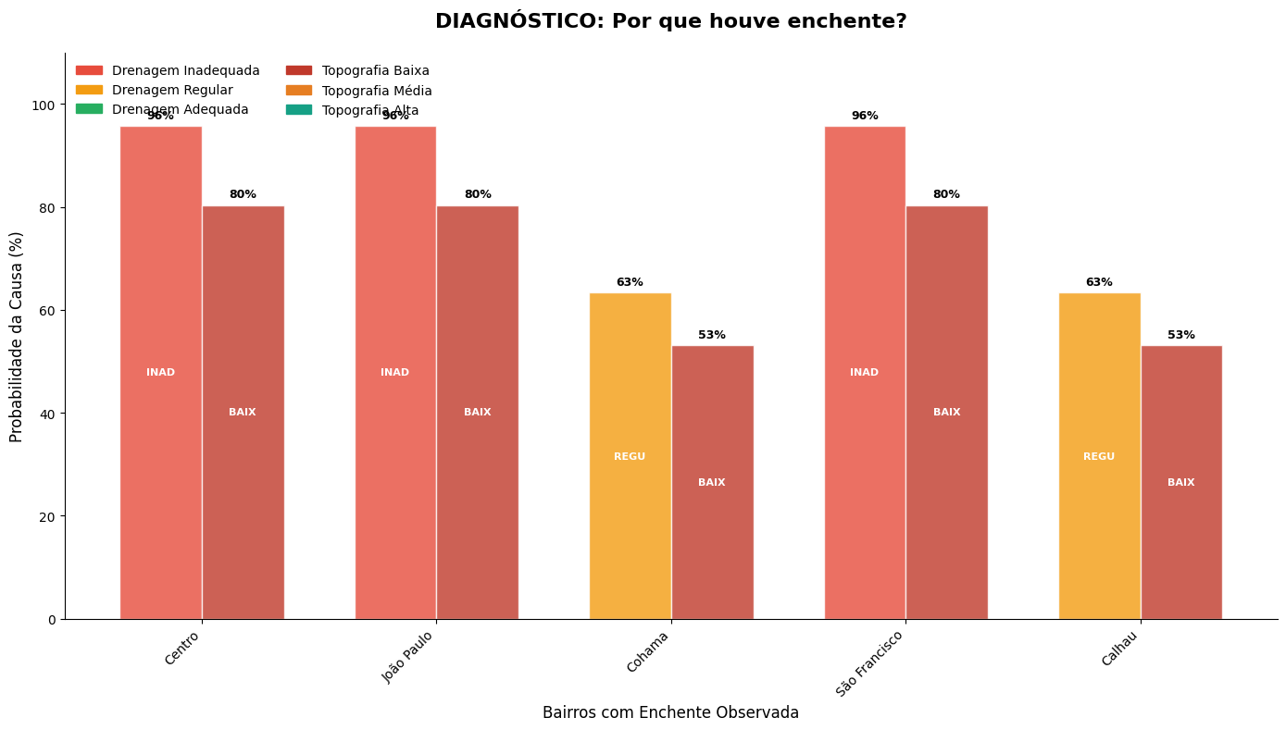
38

Slide 39
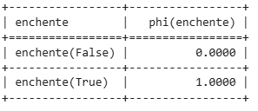
INFERÊNCIAS:
Consulta 01: Probabilidade de enchente dado bairro='Centro', topografia='baixa', e drenagem 'inadequada
39

Slide 40
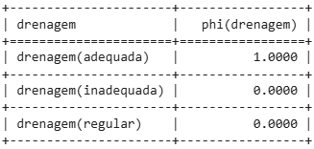
INFERÊNCIAS:
Consulta 02: Probabilidade dos estados de drenagem dado bairro='Vinhais', topografia='média', e enchente=False (não houve enchente)
40

Slide 41
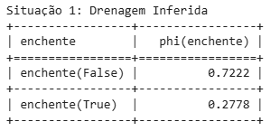
INFERÊNCIAS:
Consulta 03: Probabilidade de enchente dado bairro='Calhau' e topografia='baixa' (o estado da drenagem não é fornecido como evidência e é inferido pelo modelo)
41

Slide 42
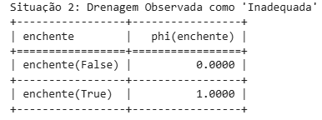
INFERÊNCIAS:
Consulta 04: Probabilidade de enchente dado bairro='Calhau', topografia='baixa', e drenagem='inadequada' (o estado da drenagem é fornecido diretamente)
42

Slide 43
— Referências
"IA – Redes Baysianas", Site – YouTube. Disponível em: <https://www.youtube.com/watch?v=PGaxIKVP4ao&t=1155s>. Acesso em 02 de jun de 2025.
MARQUES, Roberto Ligeiro; DUTRA, Inês. Redes Bayesianas: o que são, para que servem, algoritmos e exemplos de aplicações. Rio de Janeiro: COPPE/UFRJ, 2003. Disponível em: https://www.cos.ufrj.br/~ines/courses/cos740/leila/cos740/Bayesianas.pdf. Acesso em: 2 jun. 2025.
GONÇALVES, André Ricardo. Redes Bayesianas. Campinas: Universidade Estadual de Campinas, 2009. Disponível em: https://andreric.github.io/files/pdfs/bayesianas.pdf. Acesso em: 2 jun. 2025.
43

Slide 44

Obrigado!
Please keep this slide for attribution
44

